Slide 1




ỦY BAN NHÂN DÂN QUẬN LONG BIÊN
TRƯỜNG MẦM NON ĐỨC GIANG
LĨNH VỰC: PHÁT TRIỂN NGÔN NGỮ
HOẠT ĐỘNG : LÀM QUEN CHỮ CÁI
Đề tài: Làm quen chữ cái: o, ô, ơ
Giáo viên: Đào Thị Thu Thủy
Lứa tuổi: 5 - 6 tuổi

Slide 2
Mục đích yêu cầu
1. Kiến thức
- Trẻ biết tên, cách phát âm và nét của các chữ cái o, ô, ơ
+ Chữ o: một nét cong tròn khép kín
+ Chữ ô: một nét cong tròn khép kín và 1 dấu ô ở trên
+ Chữ ơ: một nét cong tròn khép kín và 1 dấu ơ ở phía trên bên phải
2. Kỹ năng
- Trẻ phát âm được chính xác 3 chữ cái o, ô, ơ
- Nói được các nét để tạo nên chữ o, ô, ơ
- Phân biệt điểm giống và khác nhau giữa hai chữ ô và ơ
- Tìm được chữ cái đã học trong từ dưới tranh.
3. Thái độ
- Trẻ tham gia học tích cực.

Slide 3


Slide 4

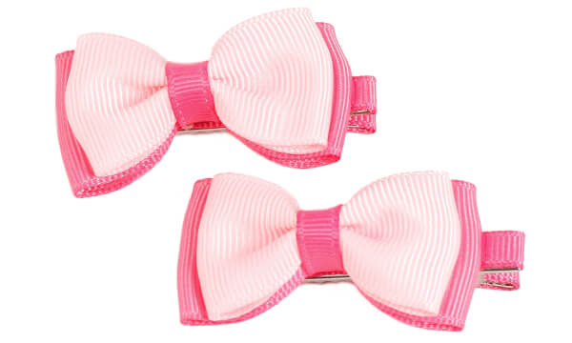
Làm quen với chữ o
kÑp tãc
o

Slide 5
Làm quen với chữ o
Ph¸t ©m
o

Slide 6
Làm quen với chữ o
CÊu t¹o
o
o

Slide 7

Làm quen với chữ o
C¸c kiÓu ch÷ o
O
o

